Slide 1
FUZZY LOGIC IN SOFTWARE ENGINEERING
ΤΕΧΝΟΛΟΓΙΑ ΛΟΓΙΣΜΙΚΟΥ
Προμπονάς Παναγιώτης

Slide 2
Περιεχόμενα
Ασαφής λογική
Μοντέλο υπολογισμού της μετρικής Reusability ενός component.

Slide 3
ΑΣΑΦΗΣ ΛΟΓΙΚΗ - ΕΙΣΑΓΩΓΗ

Slide 4
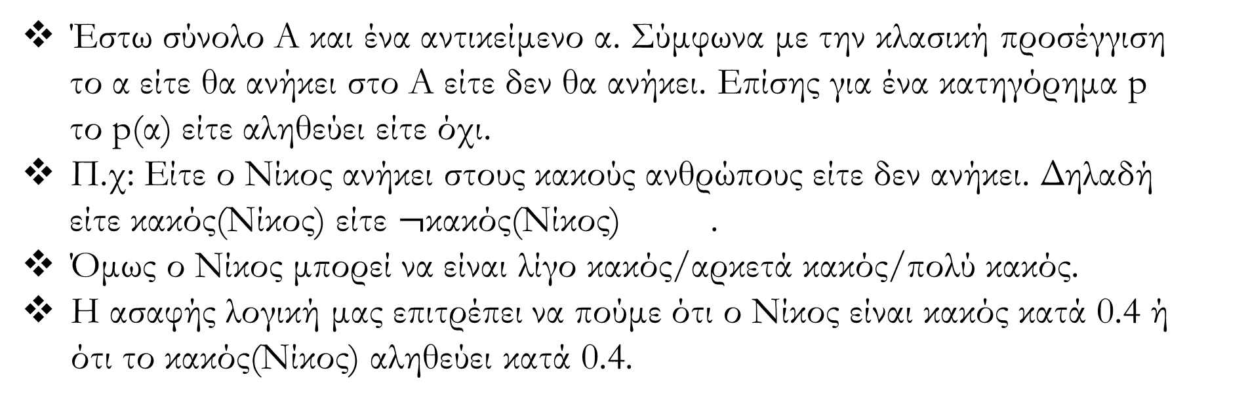
Ασαφής λογική – Εισαγωγή:
Έστω σύνολο Α και ένα αντικείμενο α. Σύμφωνα με την κλασική προσέγγιση
το α είτε θα ανήκει στο Α είτε δεν θα ανήκει. Επίσης για ένα κατηγόρημα p
το p(α) είτε αληθεύει είτε όχι.
Π.χ: Είτε ο Νίκος ανήκει στους κακούς ανθρώπους είτε δεν ανήκει. Δηλαδή
είτε κακός(Νίκος) είτε $¬$κακός(Νίκος) .
Όμως ο Νίκος μπορεί να είναι λίγο κακός/αρκετά κακός/πολύ κακός.
Η ασαφής λογική μας επιτρέπει να πούμε ότι ο Νίκος είναι κακός κατά 0.4 ή ότι το κακός(Νίκος) αληθεύει κατά 0.4.

Slide 5
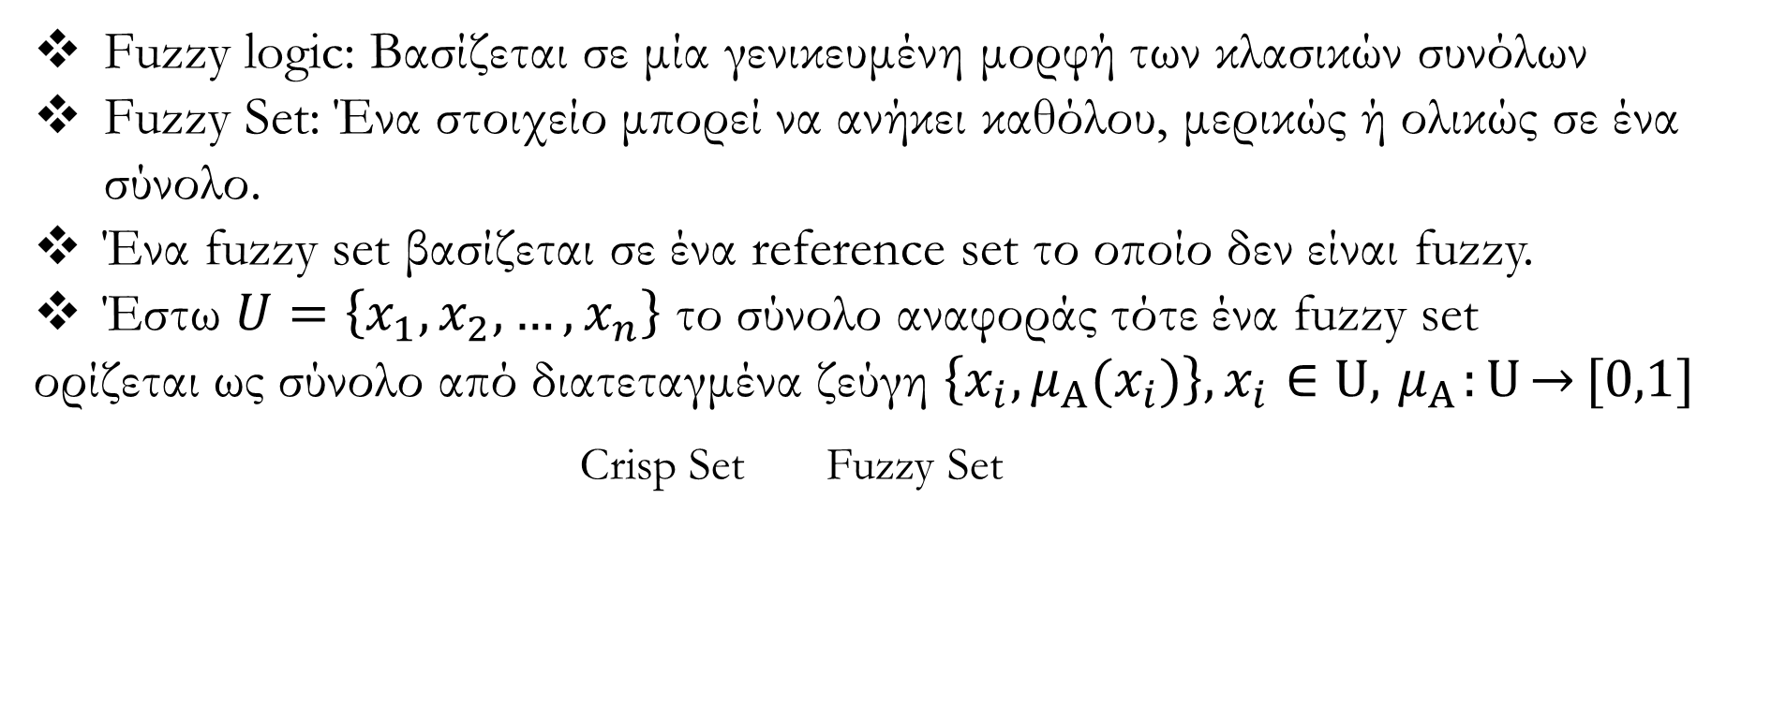
Ασαφής λογική – Εισαγωγή (Συνέχεια):
Fuzzy logic: Βασίζεται σε μία γενικευμένη μορφή των κλασικών συνόλων
Fuzzy Set: Ένα στοιχείο μπορεί να ανήκει καθόλου, μερικώς ή ολικώς σε ένα σύνολο.
Ένα fuzzy set βασίζεται σε ένα reference set το οποίο δεν είναι fuzzy.
Έστω $U=\left\{x_{1},x_{2}, …,x_{n}\right\}$ το σύνολο αναφοράς τότε ένα fuzzy set
ορίζεται ως σύνολο από διατεταγμένα ζεύγη $\left\{x_{i},μ_{Α}(x_{i})\right\},x_{i}∈U,{ μ}_{Α}:U\overset{→}{}[0,1]$
Crisp Set Fuzzy Set

Slide 6
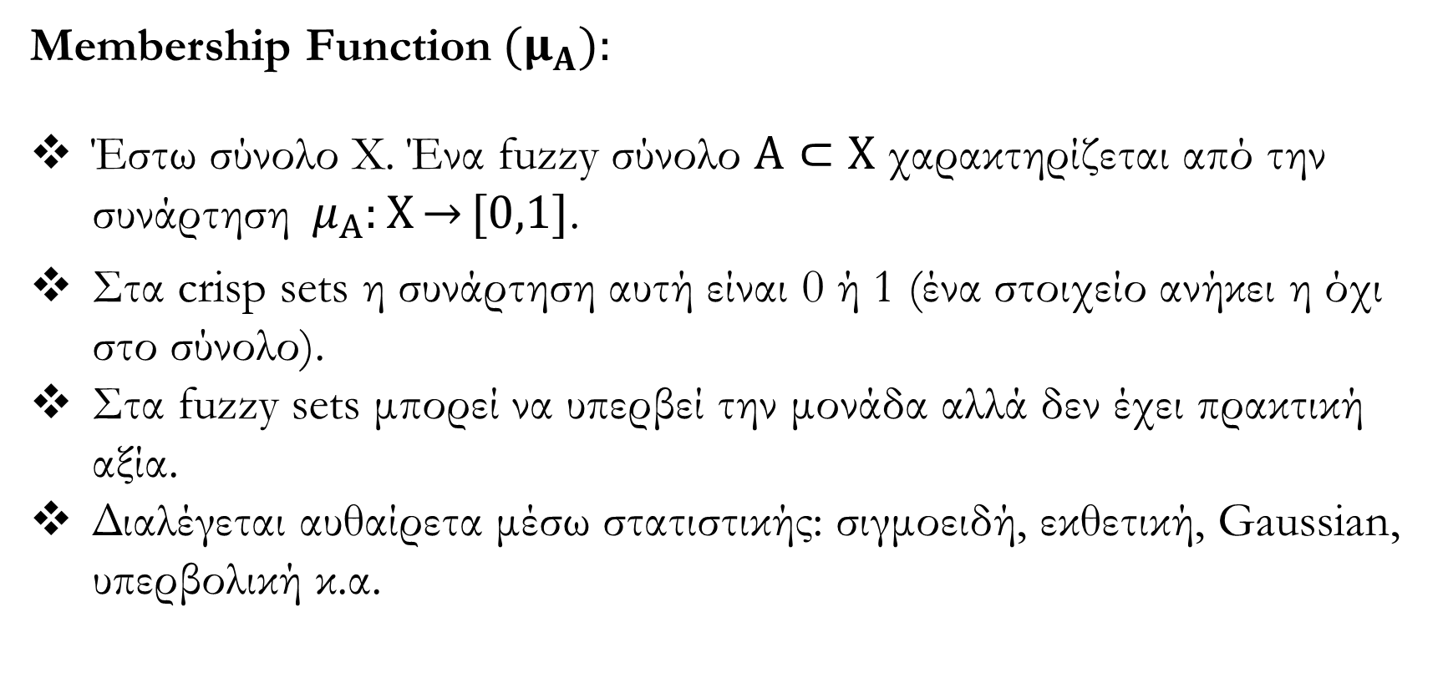
Membership Function${ (μ}_{Α}):$
Έστω σύνολο Χ. Ένα fuzzy σύνολο $Α⊂Χ$ χαρακτηρίζεται από την συνάρτηση${ μ}_{Α}:Χ\overset{→}{}[0,1]$.
Στα crisp sets η συνάρτηση αυτή είναι 0 ή 1 (ένα στοιχείο ανήκει η όχι στο σύνολο).
Στα fuzzy sets μπορεί να υπερβεί την μονάδα αλλά δεν έχει πρακτική αξία.
Διαλέγεται αυθαίρετα μέσω στατιστικής: σιγμοειδή, εκθετική, Gaussian, υπερβολική κ.α.

Slide 7
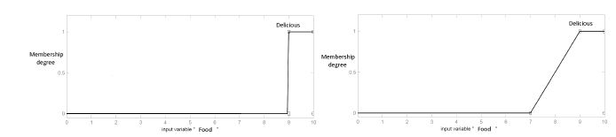
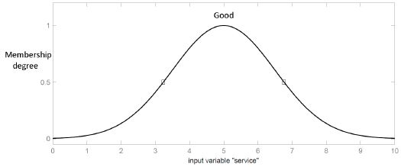
Membership Function (Συνέχεια):
Σύνολο βαθμολογιών των φαγητών, υποσύνολο των νόστιμων (crisp & fuzzy):
Σύνολο βαθμολογιών των «service», υποσύνολο των «καλών»:

Slide 8
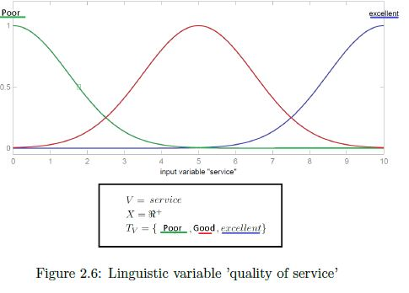
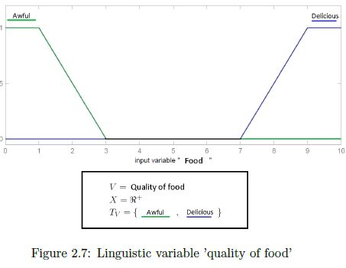
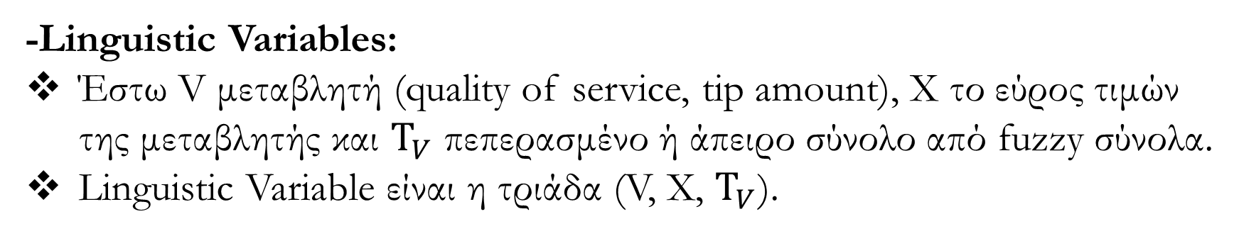
-Linguistic Variables:
Έστω V μεταβλητή (quality of service, tip amount), X το εύρος τιμών της μεταβλητής και $Τ_{V}$ πεπερασμένο ή άπειρο σύνολο από fuzzy σύνολα.
Linguistic Variable είναι η τριάδα (V, X, $Τ_{V}$).

Slide 9
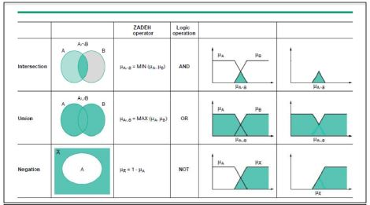
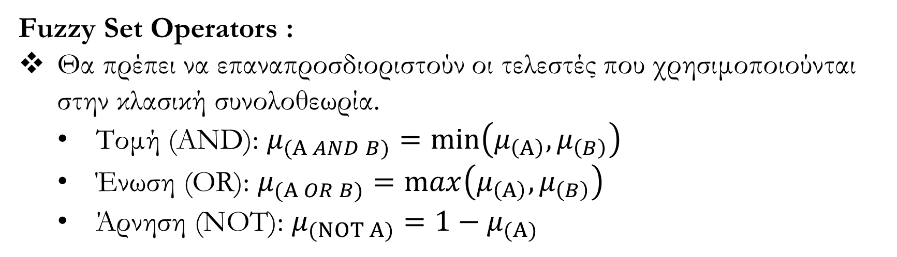
Fuzzy Set Operators :
Θα πρέπει να επαναπροσδιοριστούν οι τελεστές που χρησιμοποιούνται στην κλασική συνολοθεωρία.
Τομή (AND): $μ_{(Α AND B)}=\min\left(μ_{\left(Α\right)},μ_{\left(B\right)}\right)$
Ένωση (OR): $μ_{(Α OR B)}=\max\left(μ_{\left(Α\right)},μ_{\left(B\right)}\right)$
Άρνηση (NOT): $μ_{(ΝΟΤ Α)}=1−μ_{(Α)}$

Slide 10
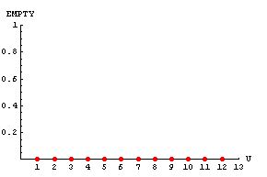
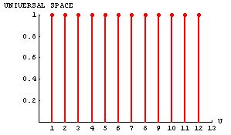
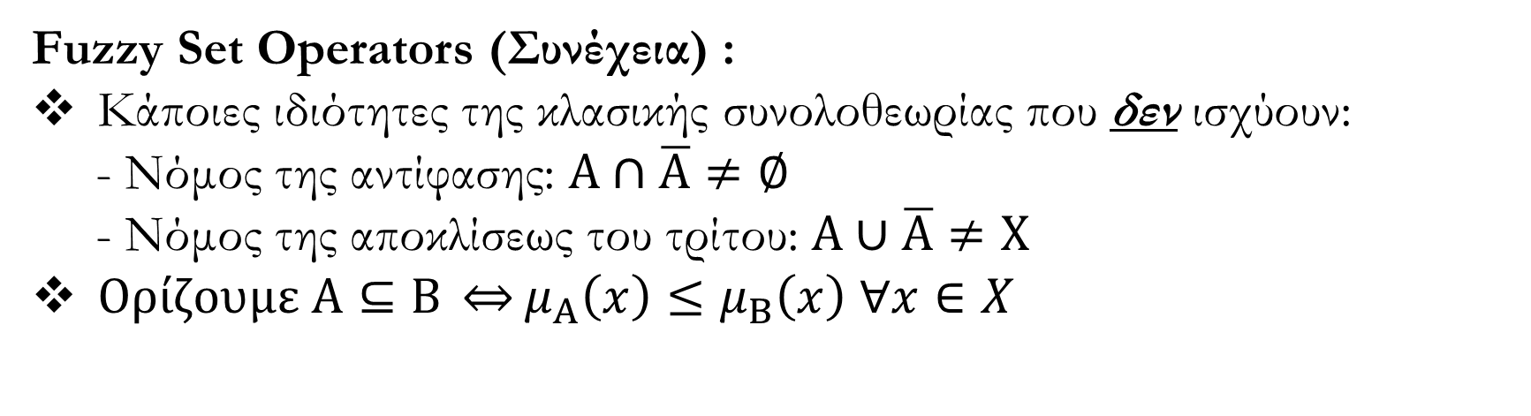
Fuzzy Set Operators (Συνέχεια) :
Κάποιες ιδιότητες της κλασικής συνολοθεωρίας που δεν ισχύουν:
- Νόμος της αντίφασης: $Α∩\overline{Α}≠∅$
- Νόμος της αποκλίσεως του τρίτου: $Α∪\overline{Α}≠Χ$
$Ορίζουμε Α⊆Β \overset{⇔}{}μ_{Α}\left(x\right)≤μ_{B}\left(x\right) ∀x∈X$

Slide 11

Reasoning in fuzzy logic:
Στην κλασική λογική, οι προτάσεις έχουν την μορφή
“if p then q”
“p true then q true”
Σε επίπεδο fuzzy logic οι προτάσεις έχουν την μορφή:
“if x $∈$ A and y $∈$ B then z $∈$ C, A, B, C fuzzy sets
“if (the quality of the food is delicious) then (tip is high)
Ο «βαθμός» ο οποίος η μεταβλητή tip ανήκει στο σετ high εξαρτάται από τον «βαθμό» εγκυρότητας της προϋπόθεσης.
Βασική ιδέα: όσο περισσότερο ικανοποιείται η προϋπόθεση τόσο περισσότερο πρέπει να εφαρμοστεί η προτεινόμενη έξοδος.

Slide 12
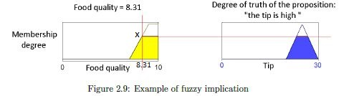

Reasoning in fuzzy logic (Συνέχεια):
Για να ορίσουμε τον βαθμό αληθείας στην πρόταση tip will be high πρέπει να ορίσουμε έναν νέο τελεστή.
Fuzzy implication: Όπως πολλοί τελεστές στην ασαφή λογική έτσι και αυτός δεν έχει μοναδικό ορισμό.
Ορισμός κατά Mamdani: $truth value=\min\left(μ_{\left(a\right)}(λ),μ_{\left(b\right)}\right)$
Π.χ1: Έστω ότι $food quality=8.31=λ$ και $μ\left(8.31\right)=χ$ τότε:

Slide 13
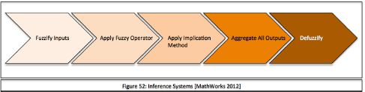
Αποτίμηση ασαφών κανόνων:
Για τον υπολογισμό του βαθμού ενεργοποίησης του αποτελέσματος κάθε κανόνα απαιτούνται 5 βασικά βήματα
Ασαφοποίηση εισόδων.
Χρήση ασαφών τελεστών.
Χρήση μεθόδων συμπερασμού.
Συνάθροιση των εξόδων.
Αποασαφοποίηση.

Slide 14
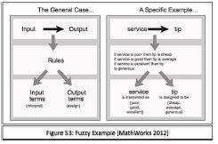
Αποτίμηση ασαφών κανόνων (Συνέχεια):
Παράδειγμα:
Είσοδοι: οι μεταβλητές service, food
Έξοδος: η μεταβλητή tip με ασαφή σύνολα
Κανόνες: “if (service is excellent) or (food is delicious) then (tip is generous)”
“if (service is poor) or (food is rancid) then (tip is cheap)”
“if (service is good) then (tip is average)”

Slide 15
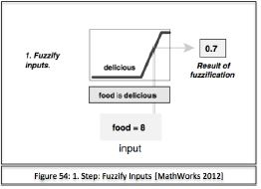
Αποτίμηση ασαφών κανόνων (Συνέχεια):
1. Ασαφοποίηση εισόδων:
Για κάθε μεταβλητή εισόδου παίρνουμε από τις crisp τιμές (π.χ 0-10) μέσω της συνάρτησης συμμετοχής τον αντίστοιχο βαθμό συμμετοχής σε κάθε ασαφές σύνολο του σύμπαντος που μελετάμε.
Για τον όρο (food is delicious) παίρνουμε την crisp τιμή που έχει δοθεί στο food και την ασαφοποιούμε μέσω της συνάρτησης συμμετοχής του ασαφούς συνόλου delicious.

Slide 16
Αποτίμηση ασαφών κανόνων (Συνέχεια):
2. Χρήση ασαφών τελεστών.
Αν δίνονται παραπάνω από δύο είσοδοι, πρέπει σε κάθε πρόταση να εφαρμόσουμε τον αντίστοιχο τελεστή που χρησιμοποιείται
Για το παράδειγμα μας για την πρόταση “if (service is excellent) or (food is delicious) then (tip is generous)” ασαφοποιούμε μέσω του πρώτου βήματος τις crisp τιμές κάθε μεταβλητής και εφαρμόζουμε τον τελεστή OR (ΜΑΧ των συναρτήσεων συμμετοχής)

Slide 17
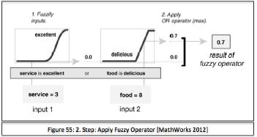
Αποτίμηση ασαφών κανόνων (Συνέχεια):
2. Χρήση ασαφών τελεστών (Συνέχεια).
Οι μεταβλητές εισόδου συμμετέχουν κατά 0.7 στην υπόθεση.

Slide 18
Αποτίμηση ασαφών κανόνων (Συνέχεια):
3. Χρήση μεθόδων συμπερασμού (implication method).
Για μέθοδο συμπερασμού θα χρησιμοποιήσουμε την μέθοδο του mamdani.
Από το προηγούμενο βήμα, σε κάθε πρόταση έχουμε βρει τον βαθμό συμμετοχής των μεταβλητών σε κάθε υπόθεση.
Έτσι, παίρνουμε σαν συνάρτηση συμμετοχής για το συμπέρασμα την συνάρτηση ελαχίστου από τον βαθμό αυτό και από την συνάρτηση συμμετοχής της εξόδου.

Slide 19
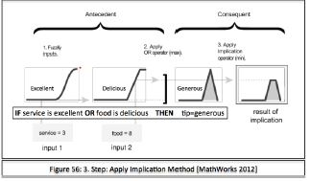
Αποτίμηση ασαφών κανόνων (Συνέχεια):
3. Χρήση μεθόδων συμπερασμού (implication method).
Για την πρόταση “if (service is excellent) or (food is delicious) then (tip is generous)” είδαμε ότι η είσοδος συμμετέχει κατά 0.7 στην υπόθεση. Έτσι φράσσουμε άνω την συνάρτηση συμμετοχής της εξόδου στο 0.7 και έχουμε την συνάρτηση συμμετοχής της εξόδου στο συμπέρασμα.

Slide 20
Αποτίμηση ασαφών κανόνων (Συνέχεια):
4. Συνάθροιση των εξόδων.
Η συνάθροιση πραγματοποιείται ώστε να βεβαιωθούμε ότι όλα τα ενδεχόμενα συμβάλλουν στο συμπέρασμα.
Στο προηγούμενο βήμα έχουμε βρει τις συναρτήσεις συμμετοχής της εξόδου στα συμπεράσματα.
Σε αυτό το βήμα υπολογίζουμε το ασαφές σύνολο της εξόδου ως διάζευξη (max) των ασαφών συνόλων των αποτελεσμάτων των κανόνων που βρήκαμε στο προηγούμενο βήμα.

Slide 21
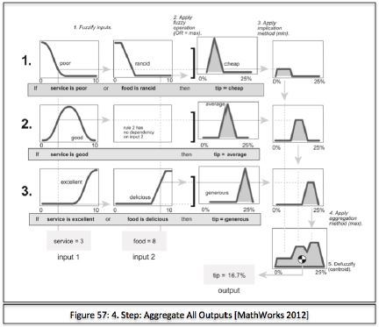
Αποτίμηση ασαφών κανόνων (Συνέχεια):
4. Συνάθροιση των εξόδων (Συνέχεια).
Μέσω των δεδομένων κανόνων η μεταβλητή tip συμμετέχει στο τελικό συμπέρασμα με την παρακάτω συνάρτηση.

Slide 22
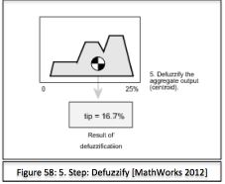
-Αποτίμηση ασαφών κανόνων (Συνέχεια):
5. Αποασαφοποίηση (Defuzzify).
Μετατροπή του συναθροισμένου ασαφούς συνόλου εξόδου σε έναν μη ασαφή αριθμό.
Η τελική τιμή μπορεί να παρθεί με οποιονδήποτε τρόπο θεωρείται καταλληλότερος.
Μία μέθοδος είναι να πάρουμε την κεντρική τιμή του ασαφούς συνόλου.

Slide 23
Μοντέλο υπολογισμού της μετρικής Reusability ενός component

Slide 24
Εισαγωγή:
Οι περισσότερες εφαρμογές είναι πλέον αρκετά εκτενείς και πολύπλοκες.
Οι εφαρμογές πρέπει να πληρούν κάποια χαρακτηριστικά ώστε να αντέξουν στις ολοένα αυξανόμενες αλλαγές των απαιτήσεων και στην ανάπτυξη της τεχνολογίας (εύχρηστη, εύκολη στην εγκατάσταση κ.α).

Slide 25
Component Based Development (CBD):
Reuse but not reinvent
Assemble pre build components rather than coding line by line.
Έτσι, μπορούμε να μειώσουμε το κόστος της ανάπτυξης του λογισμικού αλλά ταυτόχρονα να το κάνουμε πιο έμπιστο.
Component: Ένα επαναχρησιμοποιήσιμο, και αυτοτελές κομμάτι λογισμικού με καλά ορισμένη διεπαφή. (Από μία συνάρτηση εως μία ολόκληρη εφαρμογή).

Slide 26
Reusability:
Reusability είναι ο βαθμός με τον οποίο ένα component μπορεί να επαναχρησιμοποιηθεί.
Έτσι, μειώνεται το κόστος της ανάπτυξης λογισμικού αφού χρειαζόμαστε λιγότερες γραμμές κώδικα.
Στόχος: Ένα μοντέλο για τον υπολογισμό της μετρικής αυτής με χρήση της ασαφούς λογικής (με την μέθοδο συμπερασμού της). Αυτό θα έχει 5 εισόδους (5 Linguistic variables) και θα έχει σαν έξοδο τον βαθμό της ζητούμενης μετρικής. Οι είσοδοι στο σύστημα μας είναι οι εξείς:

Slide 27
1. Customizability:
Η ικανότητα αλλαγής ενός component ανάλογα με την εφαρμογή.
Όσο μεγαλύτερη η μετρική τόσο καλύτερο reusability έχουμε
Customizability = #of sets method / total number of properties
…από 0 εώς 1

Slide 28
2. Interface complexity:
Αφού ένα component λειτουργεί σαν «μαύρο κουτί» δεν επιτρέπεται να δούμε τον πηγαίο κώδικα.
Έτσι, μπορούμε να έχουμε διάδραση μόνο μέσω των καλά ορισμένων διεπαφών του. Έτσι, όσο πιο περίπλοκες είναι αυτές οι διεπαφές τόσο πιο περίπλοκο θεωρείται και ολόκληρο το component.
Για μετρική αυτού του χαρακτηριστικού, χρησιμοποιούμε το cyclomatic complecity όπως ορίστηκε από τον McCabe (1976).
(control flow graph →M = E − N + 2P)

Slide 29
3. Understandability:
Για να καταλάβουμε ένα component υπάρχει ένας μοναδικός τρόπος. Να διαβάσουμε το documentation. Όσο πιο δύσκολο είναι το documentation τόσο πιο δύσκολα κατανοητό θεωρείται το component αυτό κάθε αυτό.
Η μετρική αυτή μπορεί να εξαχθεί μέσω στατιστικών διαδικασιών.

Slide 30
4. Commonality:
Το πόσο η λειτουργικότητα ενός component ταιριάζει με αυτήν του δικού μας συστήματος (που θέλουμε να υλοποιήσουμε).
Αν ένα component παρέχει “superior” λειτουργικότητες αλλά δεν ταιριάζει με την λειτουργικότητα που εμείς ζητάμε συνολικά τότε πιθανότητα η μετρική reusability θα είναι περιορισμένη.

Slide 31
5. Portability:
H ικανότητα ενός module Να μεταφέρεται από ένα περιβάλλον σε άλλο με πολύ μικρές αλλαγές.

Slide 32
Το σύστημα μας:
Αρχικοποιούμε όλες τις linguistic variables μαζί με τα fuzzy sets τους, εδώ για κάθες είσοδο έχουμε Low,medium,high. Εδώ έγινε χρήση της triangular MF λόγω απλότητας και λόγω της χρήσης της από ερευνητές που ασχολούνται με μοντέλα προβλέψεων.
Θέτουμε το rulelist (5^3) διαφορετικά rules τα οποία αποτιμάνε ειδικοί. Αρκετός κόπος στην αρχή αλλά το σύστημα παραμένει για μελλοντική χρήση.
Έπειτα απλά ρωτάμε το σύστημα μας αν έχουμε πρώτα αποδώσει τις crisp τιμές στις 5 μεταβλητές μας.

Slide 33
Εντολές Matlab (1):
fis = newfis('reusabilityCount');
fis = addvar(fis,'input','Customizability',[0 1]);
fis = addmf(fis,'input',1,'low','trimf',[0 0.2 0.35]);
fis = addmf(fis,'input',1,'medium','trimf',[0.3 0.5 0.68]);
fis = addmf(fis,'input',1,'high','trimf',[0.65 0.8 1.0]);

Slide 34
Εντολές Matlab (2):
fis = addvar(fis,'input','Interface_Complexity',[0 1]);
fis = addmf(fis,'input',2,'low','trimf',[0 0.2 0.35]);
fis = addmf(fis,'input',2,'medium','trimf',[0.32 0.5 0.68]);
fis = addmf(fis,'input',2,'high','trimf',[0.62 0.8 1.0]);
fis = addvar(fis,'input','Understandability',[0 1]);
fis = addmf(fis,'input',3,'low','trimf',[0 0.16 0.35]);
fis = addmf(fis,'input',3,'medium','trimf',[0.3 0.5 0.68]);
fis = addmf(fis,'input',3,'high','trimf',[0.62 0.85 1.0]);

Slide 35
Εντολές Matlab (3):
fis = addvar(fis,'input','Commonality',[0 1]);
fis = addmf(fis,'input',4,'low','trimf',[0 0.16 0.35]);
fis = addmf(fis,'input',4,'medium','trimf',[0.3 0.53 0.68]);
fis = addmf(fis,'input',4,'high','trimf',[0.63 0.8 1.0]);
fis = addvar(fis,'input','Portability',[0 1]);
fis = addmf(fis,'input',5,'low','trimf',[0 0.15 0.35]);
fis = addmf(fis,'input',5,'medium','trimf',[0.32 0.55 0.66]);
fis = addmf(fis,'input',5,'high','trimf',[0.63 0.76 1.0]);

Slide 36
Εντολές Matlab (4):
fis = addvar(fis,'output','ReusabilityOfComponent',[0 1]);
fis = addmf(fis,'output',1,'veryLow','trimf',[0 0.1 0.21]);
fis = addmf(fis,'output',1,'Low','trimf',[0.19 0.3 0.42]);
fis = addmf(fis,'output',1,'Medium','trimf',[0.38 0.5 0.62]);
fis = addmf(fis,'output',1,'High','trimf',[0.59 0.7 0.81]);
fis = addmf(fis,'output',1,'VeryHigh','trimf',[0.78 0.9 1.0]);
plotmf(fis,'input',1)
plotmf(fis,'output',1)

Slide 37
Εντολές Matlab (5):
plotfis(fis)
rule = [1 3 1 1 1 1 1 2];
fis = addrule(fis,rule);
input = [0.8 0.8 0.8 0.8 0.8];
evalfis(input,fis)

Slide 38
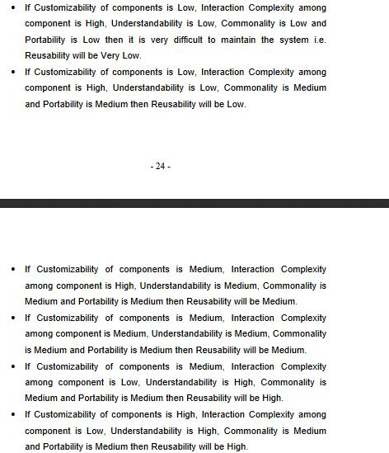

Slide 39
Ακόμα…
Χρήση fuzzy c means για ομαδοποίηση των modules ώστε να τα χαρακτηρίσουμε fault prone η όχι. “Software Quality Prediction Based on K-means and Fuzzy C-means Clustering” by Harish Mittal and Rashi Gupta.
Χρήση fuzzy c means για έλεγχο ομοιότητας 2 η περισσότερων Projects. https://pdfs.semanticscholar.org/9d2a/e03d625a6acf4af9c78f7b6a47838b4201c4.pdf

Slide 40
Βιβλιογραφία
MIT lecture by Franck Dernoncourt: http://aisii.azc.uam.mx/mcbc/Cursos/IntCompt/Lectura15.pdf
“Estimating Reusability of Software Components Using Fuzzy Logic” a thesis by Vidhu Bhardwaj.

